Slide 1
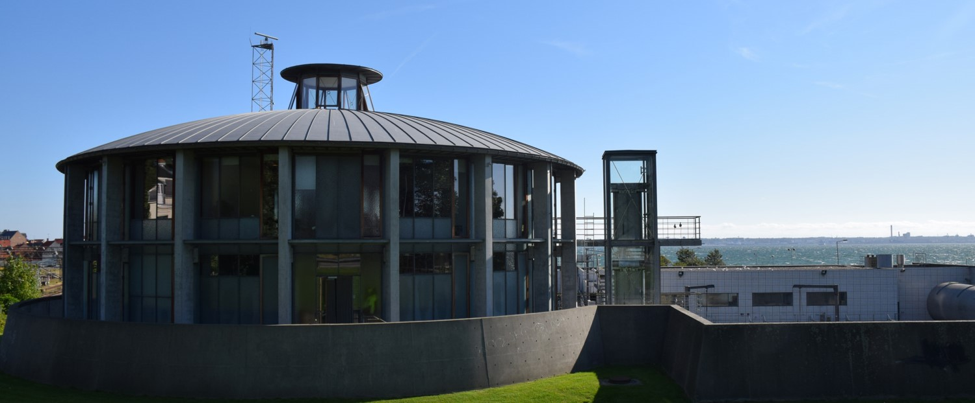
Referat af bestyrelsesmøde den 6. december 2018 i: Forsyning Helsingør A/S Forsyning Helsingør Service A/S Forsyning Helsingør Varme A/S Forsyning Helsingør Affald A/S Elektrus A/S

Slide 2
Møde-deltagere
Formand Per Tærsbøl
Næstformand Gitte Kondrup
Bestyrelsesmedlem Michael Mathiesen
Bestyrelsesmedlem Peter Poulsen
Bestyrelsesmedlem Jens Erik Jacobsen
Bestyrelsesmedlem Jens Jensen
Bestyrelsesmedlem Dennis Knudsen
Bestyrelsesmedlem Michael Madsen
Adm. Direktør Jacob Brønnum
Økonomichef Thomas Pihl
Plan og Projektchef Claus Bo Frederiksen (fra pkt. 9)
Direktionskonsulent Anne-Cathrine S. Tolsøe (referent)

Slide 3
Dagsorden
Beslutnings-punkter
1. Godkendelse af dagsorden
2. Underskrift af protokollater
3. Formanden og Direktionen orienterer
4. Økonomi- og ledelsesrapportering
5. Budget 2019
7. Miljøberetning og Verdensmål
10. Geotermi – Punktet udsat til senere behandling
9. Nyt indsamlingssystem - husholdningsaffald
11. Nyt bestyrelsesmedlem Forsyning Helsingør Elhandel samt Forsyning Helsingør Gadelys & El-service
8. Bestyrelsessammensætning
6. Lærlinge & elever
Orienterings-punkter
22. Eventuelt
19. Fravigelse af tavshedspligt
20. Kommunikation
21. Mødeplan 2019
Proces- og beslutningspunkter
12. Udvidelse af deponi
14. Status afhentning af dagrenovation
13. Ny varmeregulering
18. Øvrige bestyrelser
15. Kunderservice
17. Biomasse
16.Energivej

Slide 4
1. Godkendelse af dagsorden
Direktionen indstiller, at dagsordenen godkendes.
Bestyrelsen godkendte dagsordenen.

Slide 5
2. Underskrift af Protokollat
Referat fra bestyrelsesmøder i selskaberne afholdt den 15. november 2018 blev udsendt den 16. november 2018.
Der indkom ikke bemærkninger til referatet, der herefter er godkendt af den samlede bestyrelse.
Protokollat underskrives således, jf. Forretningsordenens pkt. 10.1.
Protokollatet blev underskrevet.

Slide 6
3. Formanden og Direktionen orienterer
Bestyrelsesformanden orienterer mundtligt om relevante sager og forhold relateret til varetagelsen af bestyrelsesarbejdet i selskaberne.
Direktionen orienterer mundtligt om relevante forhold og sager, herunder organisatoriske, relateret til varetagelsen af den daglige ledelse af selskaberne.
Intet at berette.

Slide 7
4. Økonomi- og ledelsesrapportering
Tavshedspligt ej fraveget for dette punkt – dog følger på næste slides et resumé af det på bestyrelsesmødet gennemgåede punkt.

Slide 8
LIS - Oktober 2018
LIS -rapportering
LIS rapporteringen pr. oktober ÅTD 2018 blev præsenteret for bestyrelsen. Rapporteringen omfatter nøgletal vedrørende opfølgning på afsætning af produkter og tjenesteydelser, drifts- og produktionsforhold, forudsætninger vedrørende økonomi m.v., kundeservice og personaleforhold.
Afsætningen til Scandlines færgerne har været under budget i årets første ti måneder pga. tekniske problemer hos Scandlines. Problemerne er nu løst således at batteridriften blev igangsat i november 2018. Ledningstabet i vandselskabet er over budget på grund mange ledningssprængninger, forårsaget af det kolde vejr i marts og den varme og tørre sommer. Service-måltallene for koncernens kundeservice er fortsat under budget, primært på grund af det ændrede opkrævningsmønster og KMD-systemkonverteringen primo 2018.

Slide 9
Nettoomsætning og driftsresultat
Koncernens nettoomsætning og driftsresultat før skat og over-/underdækninger, og koncernelimineringer pr. oktober ÅTD 2018 blev præsenteret for bestyrelsen.
Den samlede nettoomsætning udgjorde 552,7 mio.kr., mod budgetteret 568,3 mio.kr. Faldet kan primært henføres til et lavere varmesalg fra varmeselskaberne som følge af et lavere antal graddage, og et lavere modtaget grundbeløb i Helsingør Kraftvarmeværk fra Energinet, som følge af de aktuelt høje elpriser.
Det samlede resultat før skat og over-/underdækninger udgjorde 53,1 mio.kr. mod budgetteret 33,7 mio.kr. Stigningen kan primært henføres til højere indtægter i vandselskaberne som følge af de højere afsatte vandmængder samt lavere omkostninger i hovedparten af selskaberne.

Slide 10
Regulatoriske forhold 2018 – Koncern
Koncernselskabernes regulatoriske forhold pr. oktober 2018 blev præsenteret for bestyrelsen.

Slide 11
Anlægsinvesteringer – oktober 2018
Anlægsrapporteringen pr. oktober 2018 blev præsenteret for bestyrelsen. Koncernens selskaber har ved udgangen af oktober investeret for i alt 399,0 mio.kr., svarende til 61 pct. af det samlede reviderede anlægsbudget for helåret 2018.
Bestyrelsen tog den samlede økonomi- og ledelsesrapportering for koncernen til efterretning.

Slide 12
5. Budget 2019
Tavshedspligt ej fraveget for dette punkt.

Slide 13
6. Lærlinge og elever
Forsyning Helsingør har løbende elever, lærlinge, praktikanter og andre forhold.
Der er indført kvoter for lærlinge og elever -såkaldt AUB bidrag. Hvis ikke virksomheden opfylder dette skal der indbetales bidrag.
Grundet projektet om fornyelse af Helsingør Kraftvarmeværk har det ikke være muligt at have en maskinmesterpraktikant i 2018.
Det er forsøgt at etablere en VVS-lærling og en elektriker-lærling. Dette har ikke kunnet realiseres, da der kun er arbejde svarende til 1/3 af en stilling inden for det autoriserede område, hvor kravet til en lærlinge plads er 100 %.
Type | 2018 til dato | 2017 | 2016 | 2015
Elev/lærlinge
Kontorelever | 1 | 1 | 1 | 1
TL elever | 0 | 0 | 1 | 1
Maskinmesterpraktikant | 0 | 1 | 0 | 1
Øvrige
Flex-job | 4 | 3 | 2 | 2
Erhvervspraktik 9. klasse | 0 | 4 | 4 | 4
Arbejdsprøvning | 1 | 1 | 2 | 2
Virksomhedspraktik | 1 | 2 | 2 | 2
Ingeniør praktikant | 1 | 1 | 0 | 0

Slide 14
6. Lærlinge og elever
I budget 2019 er der indarbejdet en HK elevplads samt mulighed for at tage flexjob, praktikanter, arbejdsprøvning. Hertil skal der betales estimeret 80.000 kr i AUB bidrag.
I ejerstrategien fremgår det, at selskabet skal etablere elev og lærlingepladser.
Indsatsen er tilrettelagt ud fra organisationens mulighed for at kunne uddanne samt selskabets økonomi.
Direktionen indstiller, at
Sagen drøftes og orienteringen tages til efterretning.
Sagen blev drøftet og genoptages på næste møde. Direktionen undersøger, om der er yderligere kapacitet i organisationen for elevpladser.

Slide 15
7. Miljøberetning og Verdensmålene

Slide 16
Koncept for en kombineret miljø- og CSR-beretning
Med vedtagelsen af den nye ejerstrategi, er det fastlagt, at Forsyning Helsingør skal udkomme med en miljøberetning.
Forsyning Helsingør vil forinden påske 2019 udkomme med en kombineret miljø- og CSR-beretning.
Beretningen vil være med til at sikre, at vi opfylder kravene i både ejerstrategi og årsregnskabslovens § 99a, hvoraf fremgår, at virksomheden skal supplere ledelsesberetningen med en redegørelse for samfundsansvar – herunder fx miljø & klima, sociale forhold og medarbejderforhold.
Beretningen er en selvstændig del af den samlede årsrapport, og vil få sin egen fysiske og digitale publikation.
Formatet følger de tidligere Tæt på dig-magasiner i forhold til layout – og vil få arbejdstitlen: Miljø- og samfundsansvar
Beretningen tager udgangspunkt i FN’s verdensmål og viser, hvordan Forsyning Helsingør arbejder strategisk og operativt med at opfylde relevante og udvalgte verdensmål.
Inden for de udvalgte verdensmål beskrives, hvilke handlinger Forsyning Helsingør gør for at leve op til målet. Ligeså beskrives resultater, fremtidige mål – samt eventuelle risici i arbejdet.

Slide 17
Eks. FN’s verdensmål 6 – Rent vand og sanitet
Vi leverer rent vand af høj kvalitet
FH-Mål: Vi lever op til myndighedernes krav for at sikre
kunderne rent og sundt vand
Hvordan: Vi foretager løbende kvalitetsmålinger af vandet,
fødevarecertificeret, vi renoverer, vedligeholder og vi bygger
nyt moderne vandværk
Risici: Evt. grundvandsforureninger i nærhed af vandboringer
Vi arbejder for at reducere vandspild
FH-Mål: Minimere tabet til 8 procent
Hvordan: Opsporing af lækager og renovering af ledningsnet.
Risici: Vinter med mange skift fra frost til tø giver flere
ledningsbrud. Sommer med tør jord giver flere ledningsbrud

Slide 18
Eks. FN’s verdensmål 7 – Bæredygtig energi
Vi styrker den grønne energiproduktion
FH-Mål: Markant reduktion af CO2-udledningen fra HØK – 88
procent
Hvordan: Brændselsskift på HØK fra naturgas til bæredygtig flis
Risici: Indkøringsfase på HØK, back up ved nedbrud er
på naturgas.
Vi styrker energieffektiviteten
FH-Mål: Mindske energitabet i fjernvarmenettet –
vandtemperatur sænkes med 3 grader i 2019.
Hvordan: Besøge og rådgive store kunder, som har ineffektiv
afkøling af fjernvarmevand
Risici: Afhænger af kunders lyst til samarbejde og at foretage
evt. investeringer.

Slide 19
Eks. FN’s verdensmål 12 – Ansvarligt forbrug og produktion
Vi arbejder for at øge genanvendelse og udnyttelse af ressourcer
FH-Mål: 50 procent af husholdningsaffaldet skal genanvendes i
2022
Hvordan: Indførsel af nyt system for sortering af husholdningsaffald
samt etablering af ekstra bynær genbrugsplads.
Risici: Kunderne skal ændre vaner i forhold til sortering og
brug af affaldsbeholdere

Slide 20
Miljøberetning og Verdensmål - indstilling
Det er Direktionens vurdering, at den påtænkte kombinerede miljø- og CSR-beretning vil opfylde både krav i ejerstrategi og årsregnskabslov samt give borgerne i Helsingør et større indtryk af Forsyning Helsingørs arbejde med miljø og CSR generelt.
Direktionen indstiller, at
Bestyrelsen tager orienteringen og gennemgangen af indhold til Miljø- og CSR-beretningen til efterretning.
Bestyrelsen tiltrådte indstillingen.

Slide 21
8. Bestyrelsessammensætning
Bilag 8.1 – Sammenfatning af bestyrelsesdrøftelse fra Lars Goldschmidt
Baggrund
På bestyrelsesseminar og bestyrelsesmøde den 15. november 2018 drøftede bestyrelsen, hvori god selskabsledelse består, samt hvilke ønsker bestyrelsen har til Forsyning Helsingør’ bestyrelse. Lars Goldschmidt faciliterede det pågældende bestyrelsesseminar.
Det blev på bestyrelsesmødet den 15. november 2018 besluttet at anmode Lars Goldschmidt, der har faciliteret bestyrelsens seminar om god selskabsledelse, om at sammenfatte bestyrelsens drøftelser og konklusioner.
På baggrund heraf har formand og direktion udarbejdet forslag til bestyrelsessammensætning.
Sammenfatningen
Bestyrelsen fremstår som en godt samarbejdende gruppe med dybde i de forskellige kompetenceområder
Bestyrelsen har en god størrelse med bidrag fra alle bestyrelsesmedlemmer
En forøgelse af bestyrelsens medlemstal kan ikke anbefales, da det risikerer at formindske bestyrelsens effektivitet
En forøgelse synes ej heller at kunne begrundes i et behov for at tilføre bestyrelsen yderligere kompetencer

Slide 22
8. Bestyrelsessammensætning
Nuværende bestyrelse samt konsekvenser af yderligere to forbrugervalgte medlemmer:
Den nuværende bestyrelse består som bekendt af:
4 byrådsmedlemmer
2 eksterne medlemmer, og
2 medarbejder-valgte medlemmer (medarbejderne har hidtil ikke krævet fuld repræsentation, hvilket iht. Selskabsloven § 140 er halvdelen af øvrige medlemmer, hvilket således ville have været 3)
Såfremt det forudsættes, at ejer (Helsingør Kommune) ikke ønsker at være i mindretal i bestyrelsen, vil to yderligere eksterne bestyrelsesmedlemmer medføre valg af :
8 yderligere byrådsmedlemmer, samt
6 yderligere medarbejderrepræsentanter, da medarbejderantallet udgør halvdelen af de generalforsamlingsvalgte.
Konsekvensen af to yderligere eksterne bestyrelsesmedlemmer f.eks. forbrugervalgte vil således kunne medføre, at antallet af bestyrelsesmedlemmer kan komme op på 24 bestyrelsesmedlemmer (12 byrådsmedlemmer, 4 eksterne, 8 medarbejdere).
Det bemærkes, at det vil kræve en vedtægtsændring at ændre på nuværende bestyrelses setup, hvilket skal ske via generalforsamlingsbeslutning. Det skal endvidere afgøres, hvorvidt valg skal ske ved direkte forbrugervalg eller generalforsamlingsudpegning.

Slide 23
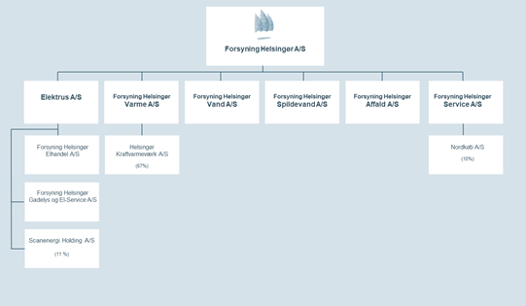
8. Bestyrelsessammensætning
Det skal understreges, at forslaget dækker bestyrelserne i holdingselskabet samt datterselskaberne. Bestyrelsen i Helsingør Kraftvarmeværk A/S, Forsyning Helsingør Elhandel A/S, Forsyning Helsingør Gadelys & El-service A/S, Scanenergi Holding A/S og Nordkøb A/S er ikke omfattet af forslaget.
Det er formandens vurdering, at det udarbejdede oplæg afspejler bestyrelsens drøftelser og konklusioner.
Formanden indstiller, at
bestyrelsen drøfter og beslutter indstilling til generalforsamlingen om bestyrelsessammensætning.
Bestyrelsen drøftede sagen og genoptager drøftelsen ved næste møde.

Slide 24
9. Nyt indsamlingssystem - husholdningsaffald
Da der er risiko for, at anlægget hvor nye affaldsfraktioner skal omlastes (fra dobbeltkammerbiler til containere) ikke kan være klar til foråret 2019, anses det nødvendigt at udskyde første etape af udrulningen af det nye indsamlingssystem fra den 1. maj til 1. september 2019.
Årsagen er lang sagsbehandlingstid i forbindelse med opnåelse af nødvendige tilladelser og godkendelser fra Helsingør Kommune og Miljøstyrelsen. Etableringen på Skibstrup Affaldscenter (SAC) kan ikke påbegyndes, før vi har modtaget disse.
Endvidere er det nødvendigt, at have vished for antallet af dobbeltkammerbiler til indsamling af de nye affaldsfraktioner, hvilket ikke kan opnås forinden Forsyning Helsingør har underskrevet ny kontrakt med renovatør først i det nye år.
Det er Direktionens vurdering, at det er meget væsentligt, at det nye indsamlingssystem bliver taget godt imod, og at opstarten bliver en god oplevelse for vores kunder, og at udskydelsen således er nødvendig.
Den fulde implementering af det nye affaldsindsamlingssystem forventes afsluttet ved udgangen af 2020, som hidtil planlagt. Der vil ske en koordineret kommunikation til kunder og Helsingør Kommune vedrørende den planlagte udskydelse.
Direktionen indstiller, at:
Bestyrelsen tager den reviderede tidsplan til efterretning.
Bestyrelsen tiltrådte indstillingen.

Slide 25
10. Geotermi – Punktet udsat

Slide 26
11. Nyt bestyrelsesmedlem
Som følge af Peter Kjær Madsens alt for tidlige død er det nødvendigt at udpege et nyt bestyrelsesmedlem i henholdsvis Forsyning Helsingør Gadelys & El-service A/S samt Forsyning Helsingør Elhandel A/S - til tiltrædeles snarest muligt.
Det følger af vedtægterne for begge selskaber, at generalforsamlingen vælger bestyrelsesmedlemmerne. Valget foregår på baggrund af indstilling fra de siddende bestyrelser.
Elektrus A/S udgør som ejer generalforsamlingen for de to selskaber.
Formanden vil på mødet medbringe forslag til nyt bestyrelsesmedlem.
På denne baggrund, indstilles det at
Formanden (for bestyrelsen i Elektrus A/S) bemyndiges til at afholde ekstraordinær generalforsamling i begge selskaber.
Bestyrelsen tiltrådte indstillingen og godkendte samtidigt, at Jens Jacobsen kan vælges som nyt bestyrelsesmedlem i de to selskaber.

Slide 27
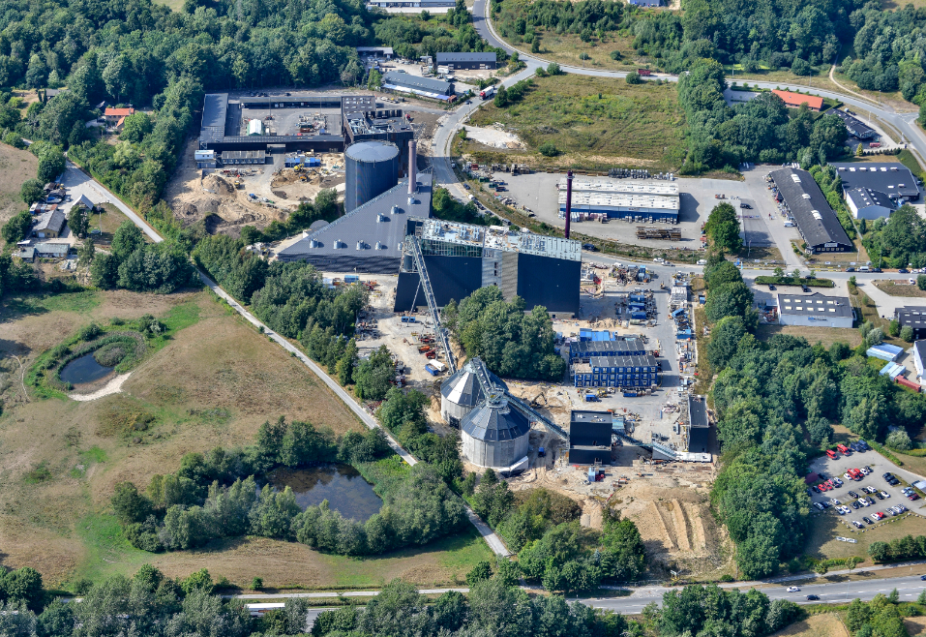
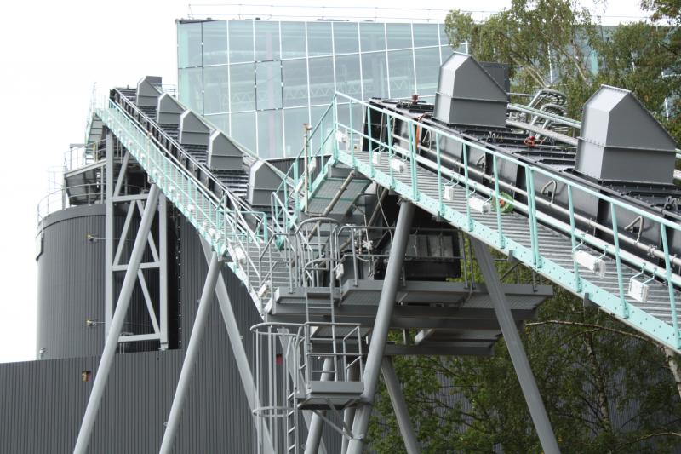
Punkter til orientering

Slide 28
12. Udvidelse af deponi – SAC - status
Punktet blev senest drøftet på bestyrelsesmødet den 15. november 2018, hvor Direktionen bl.a. orienterede om, at der den 16. november 2018 skulle afholdes møde mellem Formand og Direktion samt Christian Holm Donatzky og Kim Jørgensen.
Der har endvidere efterfølgende været afholdt møder mellem sagsbehandlere hos kommunen og Forsyning Helsingør, og det fastlægges nu, hvilke personer der fast skal indgå i samarbejdet omkring deponiet.
Direktionen vil på mødet give seneste status på sagen efter det afholdte mødet.
Bestyrelsen tog orienteringen til efterretning.

Slide 29
13. Ny varmeregulering - varmeplanlægning
Reguleringen i sektoren omlægges trinvist for at øge konkurrencen fra individuel opvarmning
Stop for pålæg af nye forbrugerbindinger – pr. 1. januar 2019
Elvarmeafgiften lempes løbende
Kraftvarmekravet og brændselsbindingerne ophæves decentralt – pr. 1. januar 2019
Eksisterende forbrugerbindinger ønskes formentlig også ophævet – dog efter analyser er endeligt gennemført.
Proces:
Lovforslag fremsat 14. november 2018
1. behandling 5. december 2018
Ikrafttræden 1. januar 2019
Revision af projektbekendtgørelsen:
I høring frem til 26. november 2018
Forventet ikrafttræden 1. januar 2019

Slide 30
13. Ny varmeregulering - økonomi
Ny økonomisk regulering fra 2021:
Standardisering af indberetninger, omkostningsfordeling, afskrivning mv.
Regulatorisk benchmarking
Individuelle effektiviseringskrav
Krav om selskabsudskillelse
Loft over forrentning
Den ny regulering synes at pålægge Forsyningsselskabernes monopolets forpligtelser, men samtidig fratage selskaberne de rettigheder, som normalt er gældende for en monopolist – der er således tale om en skævvridning.
Forventet proces (Energistyrelsen):
1. januar 2019 Ny anmeldelsesbkg.
Medio 2019 Regler om indberetning af standardiserede regnskabsoplysninger.
15. April 2020 Forventet frist for indberetning af standardiserede regnskabsoplysninger.
2021 Første år med indtægtsrammer

Slide 31
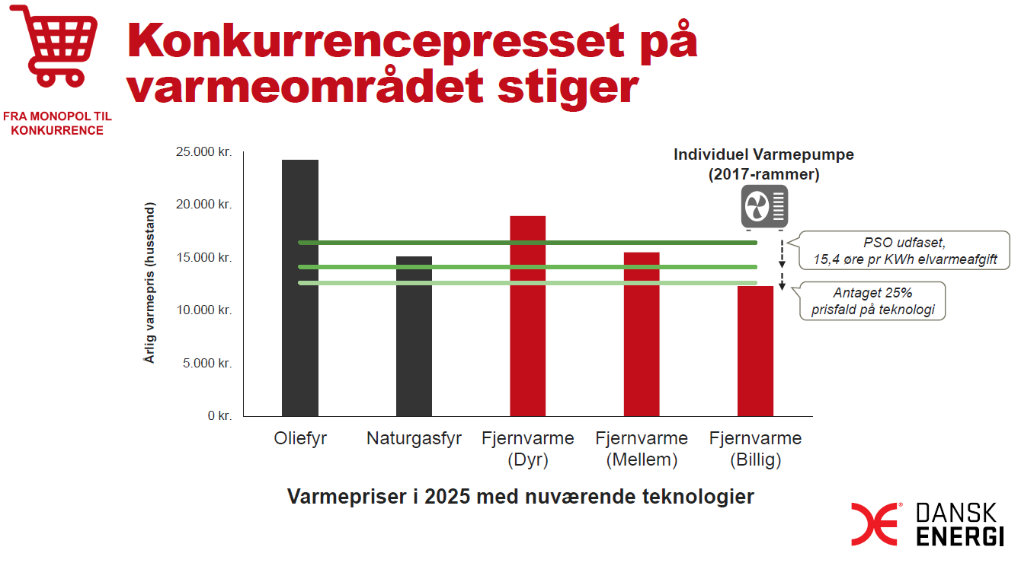
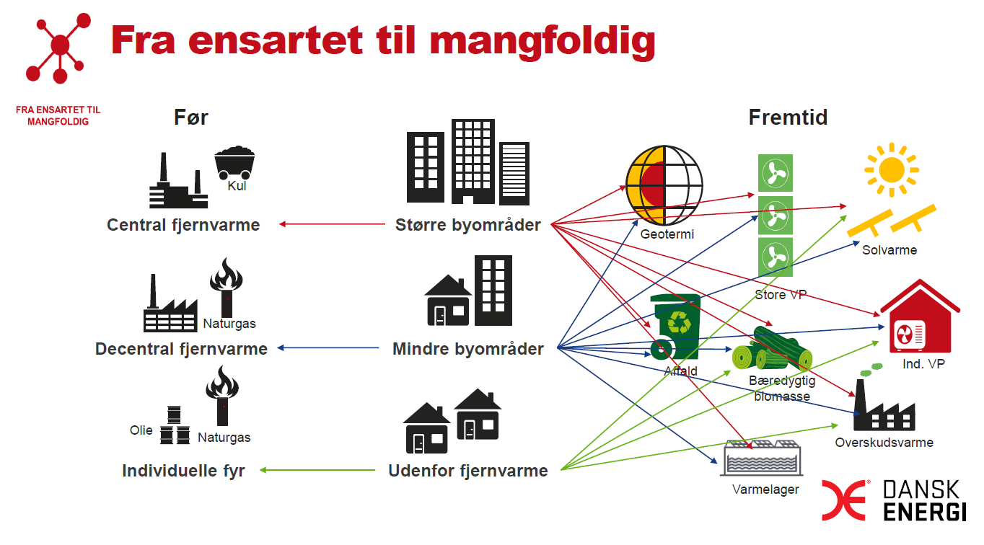
13. Ny varmeregulering – Dansk Energi outlook
Bestyrelsen tog orienteringen til efterretning.

Slide 32
14. Status afhentning af dagrenovation
Uge | Kunde/ FH "glemmere" | Kunde/ FH afvigelser | Remondis afvigelser | Total afvigelser | % afvigelser af glemmere*
38 | 25 | 44 | 19 | 63 | 0,11
39 | 14 | 18 | 17 | 35 | 0,06
40 | 18 | 24 | 97 | 121 | 0,08
41 | 28 | 37 | 79 | 116 | 0,12
42 | 35 | 51 | 147 | 198 | 0,15
43 | 167 | 207 | 300 | 507 | 0,71
44 | 77 | 85 | 157 | 242 | 0,33
45 | 42 | 96 | 164 | 260 | 0,18
46 | 23 | 31 | 100 | 131 | 0,1
47 | 14 | 20 | 13 | 33 | 0,06
Der er ca. 23.000 tømninger pr. uge. Kontraktordlyd: "FH accepterer, at der kan ske et mindre antal fejl i forbindelse med arbejdets udførelse. FH accepterer derimod ikke, …....at antallet af ”glemmere” overstiger 0,1 % pr. uge." Væsentlig forbedring siden møde med Remondis.
Bestyrelsen tog orienteringen til efterretning.

Slide 33
15. Kundeservice - orientering
Der arbejdes overordnet fortsat intenst med at genskabe sikker og effektiv drift i Forsyning Helsingørs kundeservice, med henblik på øget kundeoplevelse og -tilfredshed.
Forsyning Helsingørs åbningstid for kundehenvendelser vil i den forbindelse fra den 1. januar 2019 blive ændret til:
Mandag-torsdag: 9.00-15.00
Fredag: 9.00-14.00
Dette medfører en samlet ugentlig åbningstid i kundeservice på 29 timer. Antallet af kundehenvendelser mellem 8.00-9.00 og 15.00-16.00 er i dag meget begrænset
Ændringen vil give medarbejderne i kundeservice bedre mulighed at besvare skriftlige kundehenvendelser samt ro til løsning af øvrige opgaver i ydertimerne.
Det vurderes, at ændringen vil bidrage til øget effektivitet og bedre kundeoplevelse
Bestyrelsen tog orienteringen til efterretning.

Slide 34
16. Biomasse
Energiproduktion på bæredygtig flis
Moderniseringen af Helsingør kraftvarmeværk betyder, at der fremover anvendes bæredygtig flis som brændsel. Det er en flis, som er CO2-neutral. Det betyder blandt andet, at den CO2, der udledes ved forbrænding af flisen – optages af genplantede skove.
Det giver en forventet reduktion i CO2-udledningen på ca. 88 procent i fjernvarmeproduktionen.
Der findes i øjeblikket ingen nationale lovgivningsmæssige krav til bæredygtig biomasse.
Men Helsingør Kraftvarmeværk overholder de krav og principper, som Dansk Energi og Dansk Fjernvarme frivilligt udarbejdede i den fælles brancheaftale fra 2014 om bæredygtig biomasse.
Indkøb af flis til levering til Helsingør Kraftvarmeværk sker efter udbud fra flere forskellige leverandører.

Slide 35
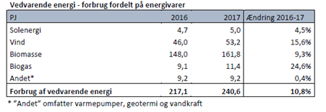
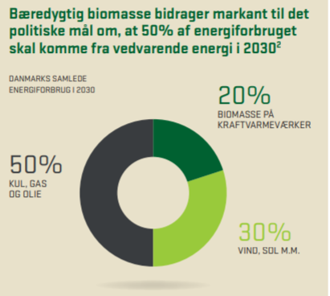
16. Biomasse
Dansk Energi har udarbejdet pjece om biomasse
Pjecen https://www.danskenergi.dk/udgivelser/baeredygtig-biomasse-rygraden-danmarks-klimaindsats
Bestyrelsen tog orienteringen til efterretning.

Slide 36
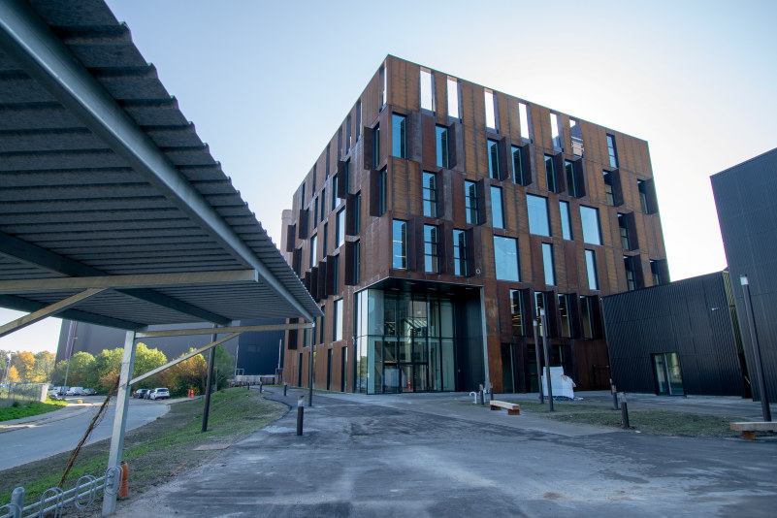
17. Energivej – Driftscenter - status
Tidsplanen for indflytning i Driftscenter
Flytteproces for driften forventes at ske medio november og december 2018
Endelig indflytning i uge 52

Slide 37
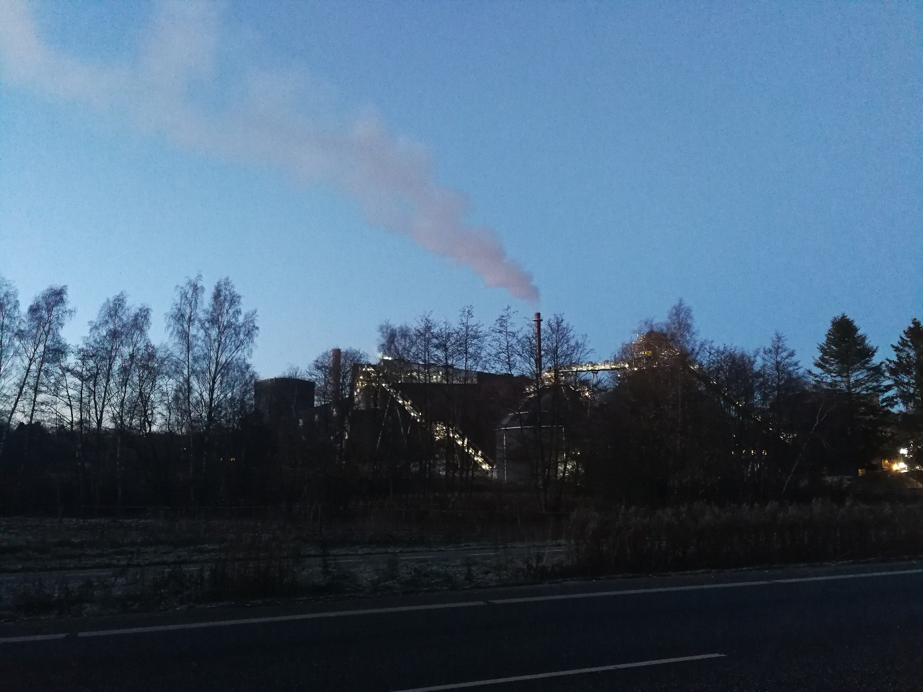
17. Energivej - Helsingør Kraftvarmeværk - status
Bestyrelsen tog orienteringen til efterretning.

Slide 38
18. Øvrige bestyrelsesmøder
Forsyning Helsingør Elhandel A/S
Bestyrelsesmøde den 6. december 2018
Helsingør Kraftvarmeværk A/S
Bestyrelsesmøde den 26. november 2018
Scanenergi koncernen
Bestyrelsesmøde den 13.-14. december 2018
Bestyrelsen tog orienteringen til efterretning.

Slide 39
19. Fravigelse af tavshedspligt
Bestyrelsen skal beslutte, hvilke dagsordenpunkter tavshedspligten skal fraviges.
Formand og direktion indstiller, at
Tavshedspligten fraviges med undtagelse af punkt 4 og 5. For så vidt angår punkt 4 udarbejdes dog et resumé.
Bestyrelsen tiltrådte indstillingen.

Slide 40
20. Kommunikation
Formand og Direktion vil fremlægge forslag til kommunikation, som anbefales offentliggjort på baggrund af bestyrelsesmødet.

Slide 41
21. Mødeplan 2019
Følgende bestyrelsesmøder er aftalt for alle selskaber i 2018:
Mødeplan 2019:
Torsdag den 7. marts 2019
Tirsdag den 30. april 2019
Onsdag den 19. juni 2019
Torsdag den 29. august 2019 (+ seminar 28. august 2019)
Torsdag den 14. november 2019
Torsdag den 12. december 2019
Mødet den 7. marts 2019 reserveres i kalenderen, som værende et muligt møde.

Slide 42
22. Eventuelt
Intet at berette.

